Slide 1
不确定性、估值周期和经济周期（以大萧条为例）
钱军辉

Slide 2
内容
风险和不确定性
股票估值体系的作用和特征
1929年股灾始末
大萧条的发生和深化
其他国家经历
Notes:
分析历史事件的意义：1历史虽不重复，但经常押韵，所以历史事件在一定程度上也是用来理解和预测当前世界的模型；2跟数学模型相比，历史事件的描述更加丰富，能抓住那些不能无法建模的因素，比如政客的政治取向，对经济规律理解的历史局限，制度局限等等；3经济政策和金融市场经常有“长记忆”，过去的重大事件经常有长期影响。
本章讲1929年美国股灾以及之后的大萧条。理解：1 股市为什么会有“繁荣衰败周期”（boom-bust cycle）；2股市周期对投资和宏观的影响；3错误的政策如何让一场股灾演变为大萧条；4大萧条的后果

Slide 3
风险（Risk）
字典释义：坏事发生的可能性
经济学中风险的含义：如果某资产回报服从某已知概率分布，我们说该资产有风险。
  掷硬币、掷骰子等赌博
Notes:
“Take calculated risks. That is quite different from being rash.” — General George Patton

Slide 4
风险环境下的定价
现金流量折现法（Discounted Cash Flow）
CAPM (Capital Asset Pricing Model) 模型
无套利定价（No-arbitrage pricing）
Notes:
高风险，高回报。但是风险可以对冲，能被对冲的风险回报为零。

Slide 5
不确定性（Uncertainty）
经济学中不确定性的含义：对某事件缺乏定量了解，无从知晓其概率分布。
在涉及预测的决策过程中，一般要考虑
  未来最可能发生什么（the most probable forecast）
  对此预测有多少信心（confidence）
不确定性越大，该信心越低。
预测时间维度越长，不确定性越大。
Notes:
Knightian uncertainty is named after University of Chicago economist Frank Knight (1885–1972), who distinguished risk and uncertainty in his 1921 work Risk, Uncertainty, and Profit:

Slide 6
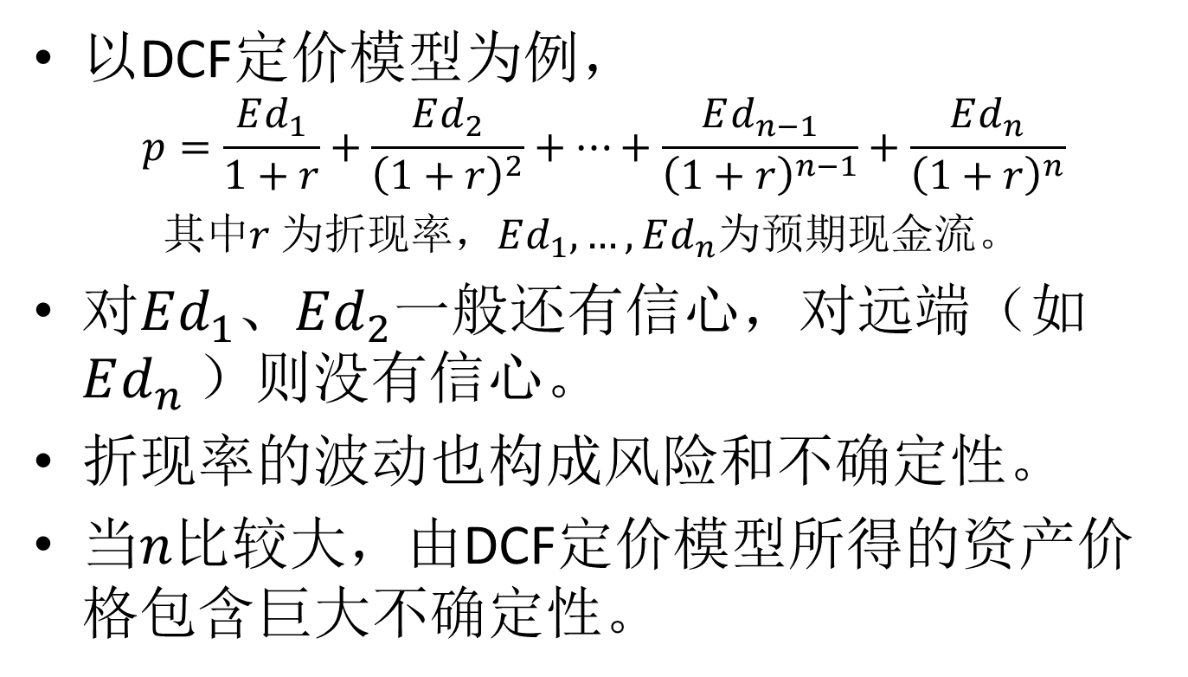
不确定环境下的定价
以DCF定价模型为例，
$$p=\frac{Ed_{1}}{1+r}+\frac{Ed_{2}}{{\left(1+r\right)}^{2}}+⋯+\frac{Ed_{n−1}}{{\left(1+r\right)}^{n−1}}+\frac{Ed_{n}}{{\left(1+r\right)}^{n}}$$
其中$r$为折现率，$Ed_{1},…,Ed_{n}$为预期现金流。
对$Ed_{1}$、$Ed_{2}$一般还有信心，对远端（如$Ed_{n}$）则没有信心。
折现率的波动也构成风险和不确定性。
当$n$比较大，由DCF定价模型所得的资产价格包含巨大不确定性。

Slide 7
内容
风险和不确定性
股票估值体系的作用和特征
1929年股灾始末
大萧条的发生和深化
其他国家经历

Slide 8
股票市场的重要性
给各种资产一个常规定价（conventional valuation），作为新资产的估值标杆。
估值是股市“看不见的手”。
  估值高企的公司融资便宜，因此吸引资金流入。
  股市估值高企，吸引创业者“生产”资产上市，从而扩大投资需求。
Notes:
直接在二级市场购买股票是创业的另选项。

Slide 9
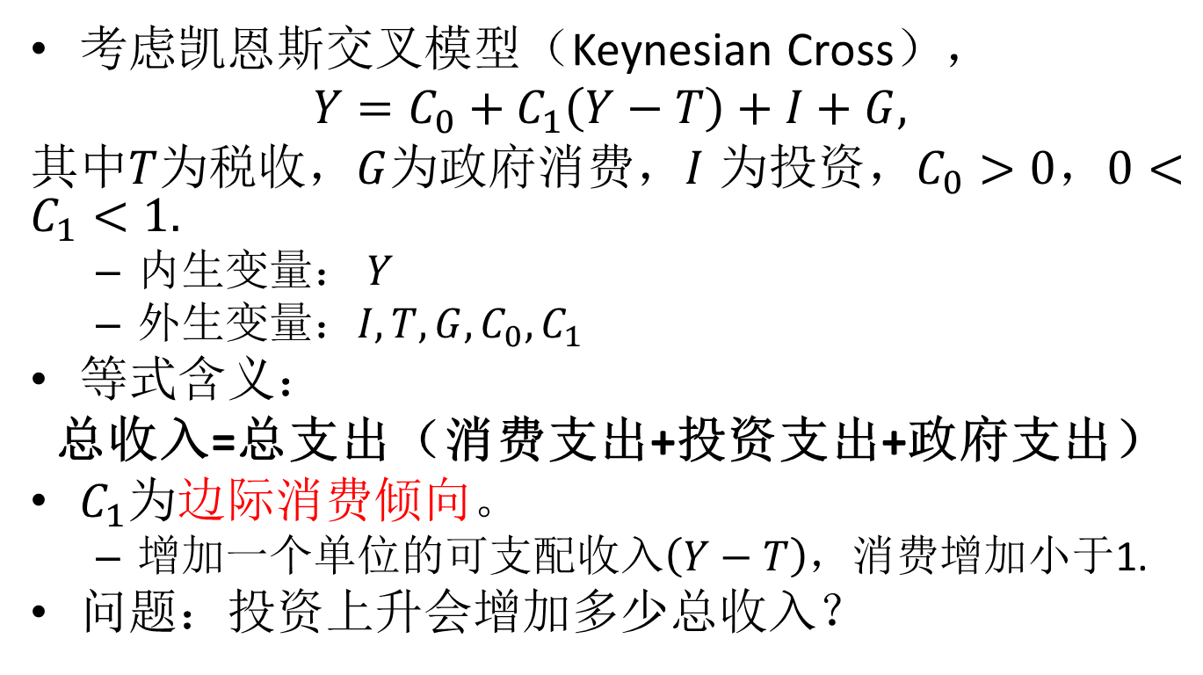
投资的乘数效应
考虑凯恩斯交叉模型（Keynesian Cross），
$$Y=C_{0}+C_{1}\left(Y−T\right)+I+G,$$
其中$T$为税收，$G$为政府消费，$I$ 为投资，$C_{0}>0$，$0<C_{1}<1.$
  内生变量： $Y$
  外生变量：$I,T, G, C_{0}, C_{1}$
等式含义：
总收入=总支出（消费支出+投资支出+政府支出）
$C_{1}$为边际消费倾向。
  增加一个单位的可支配收入$\left(Y−T\right)$，消费增加小于1.
问题：投资上升会增加多少总收入？

Slide 10









投资的乘数效应
支出
$$Y$$
$$ΔI$$
$$ΔY$$
投资$增加(ΔI)$
收入增$加(ΔY)$
${45}^{°}$
收入
$$Y′$$
$$Y′′$$
$$Y$$

Slide 11
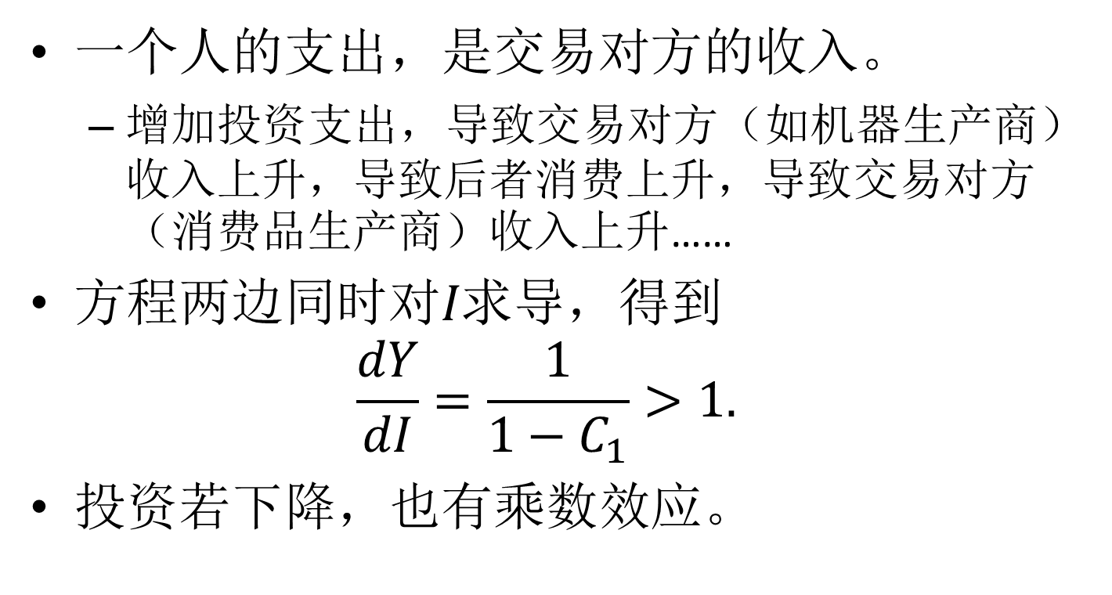
投资的乘数效应
一个人的支出，是交易对方的收入。
  增加投资支出，导致交易对方（如机器生产商）收入上升，导致后者消费上升，导致交易对方（消费品生产商）收入上升……
方程两边同时对𝐼求导，得到
$$\frac{dY}{dI}=\frac{1}{1−C_{1}}>1.$$
投资若下降，也有乘数效应。

Slide 12
理想中的股市
估值主宰为各种“巴菲特”。他们认真考察公司基本面，预测未来收益和衡量风险，并折现定价。
由此而产生的股市“常规定价”，反映基本面，对未来预期既不过于乐观，也不过于悲观，引导资金流入效益最高的公司和行业。

Slide 13
现实中的股市
充斥交易活跃的非专业投资者。
即使是专业投资者，其专业性也更多体现在预测短期股价涨幅，而不是公司的长期收益。
“巴菲特”反而很难生存。

Slide 14
脆弱的估值体系
因为长期预测的不确定性，人们只能依赖股市形成的常规估值。
后者是群体心理博弈结果，可能十分离谱，远离基本面能支撑的水平。
人们对常规估值信心脆弱，因此常规估值可能有大幅波动。
投资需求因此也有大幅波动。

Slide 15
杠杆
投资者杠杆
  保证金交易（margin trading），股指期货，权证等。
上市公司杠杆
  债务融资，交叉持股
杠杆让估值体系更加脆弱。

Slide 16
股市-经济正反馈
上市公司
利润
估值
投资
投资需求
创投
消费需求
Notes:
股价上涨，投资需求上升，利润上升
股价上涨，消费需求上升，利润上升

Slide 17
股市周期和经济周期
在熊市末期，投资者普遍悲观，资产价格低迷，勇敢的投资者入场。
因为经济基本面仍然糟糕，财政和货币政策面宽松：
  实体经济渐渐稳定，某些行业率先复苏
  股市估值提高，权益融资重启
股市稳步上涨，基本面稳步改善，相互增强，经济回到增长轨道。
股市整体估值不断提高，某些新兴行业率先进入泡沫阶段，投资者争相追捧新行业、新技术、新概念等等。
不断上涨的股市吸引更多投资者入场，投资者开始加杠杆，股权融资繁荣，实体经济开始过热。
虽然利率开始上行，但投资者仍然无惧，继续加杠杆，开始相信“这次不一样”， 相信牛市继续。
实体经济开始出现问题，高估值的上市公司业绩不及预期。
某事件爆发，导致股市崩盘，进入熊市。
股价下跌和基本面恶化相互增强，熊市继续。。。

Slide 18
内容
风险和不确定性
股票估值体系的作用和特征
1929年股灾始末
大萧条的发生和深化
其他国家经历

Slide 19
错误的经验：1920-1921衰退
一战，大流感
短暂而痛苦的1920-1921衰退
  失业严重
  通缩严重
  股市大跌
政府基本按兵不动
  清偿主义（Liquidationist）政策
Notes:
失业率从1919年的1.4%上升至1921年的11.7%。
通缩达到18%
道琼斯指数从1919年11月3日119.6点跌到1921年8月23日的64.4点。
1920-1921熊市最苦人物：杜兰特（Durant）
在英国，17 percent of the insured laborers in 1921 were unemployed.
Liquidationism: 来自奥地利学派
Andrew Mellon三届共和党总统的财长，1921-1932

Slide 20
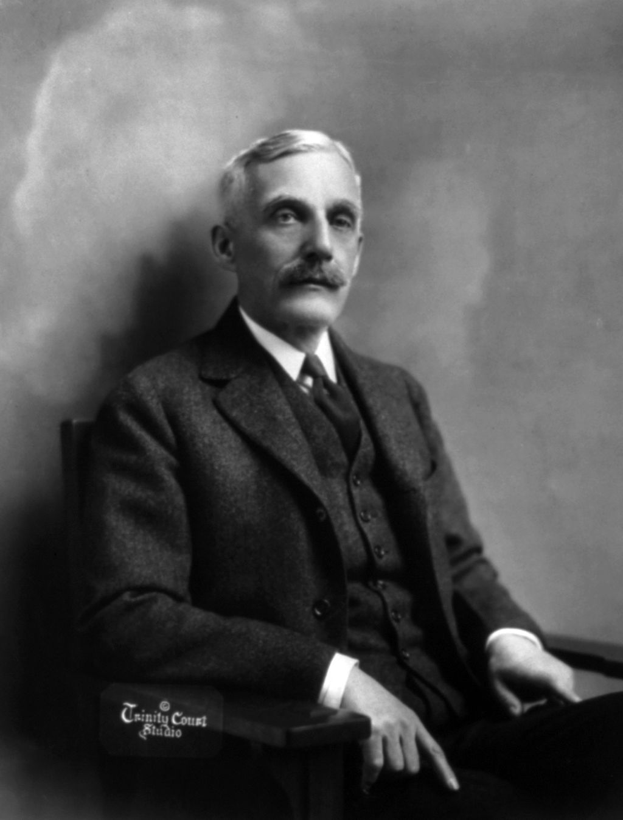
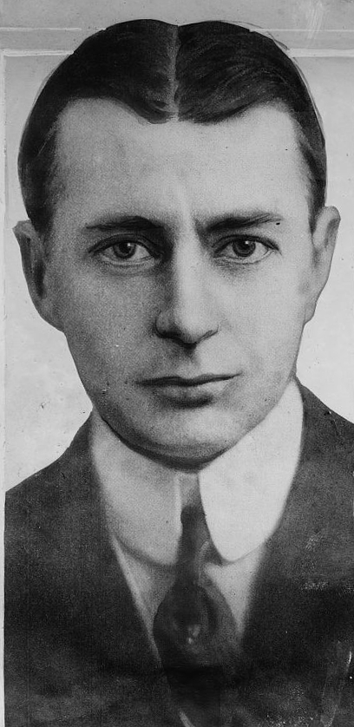
两个关键人物
Andrew Mellon
Benjamin Strong Jr.
Notes:
梅隆是财长，三朝元老，减税降息，财政保守。
斯特朗是第一届纽约联储主席，主导降息，知道要控制泡沫，也懂得如何救市，但是在1928年去世。
两人之所以都支持降息，是为了支持英国回到金本位（按一战之前的汇率）。

Slide 21
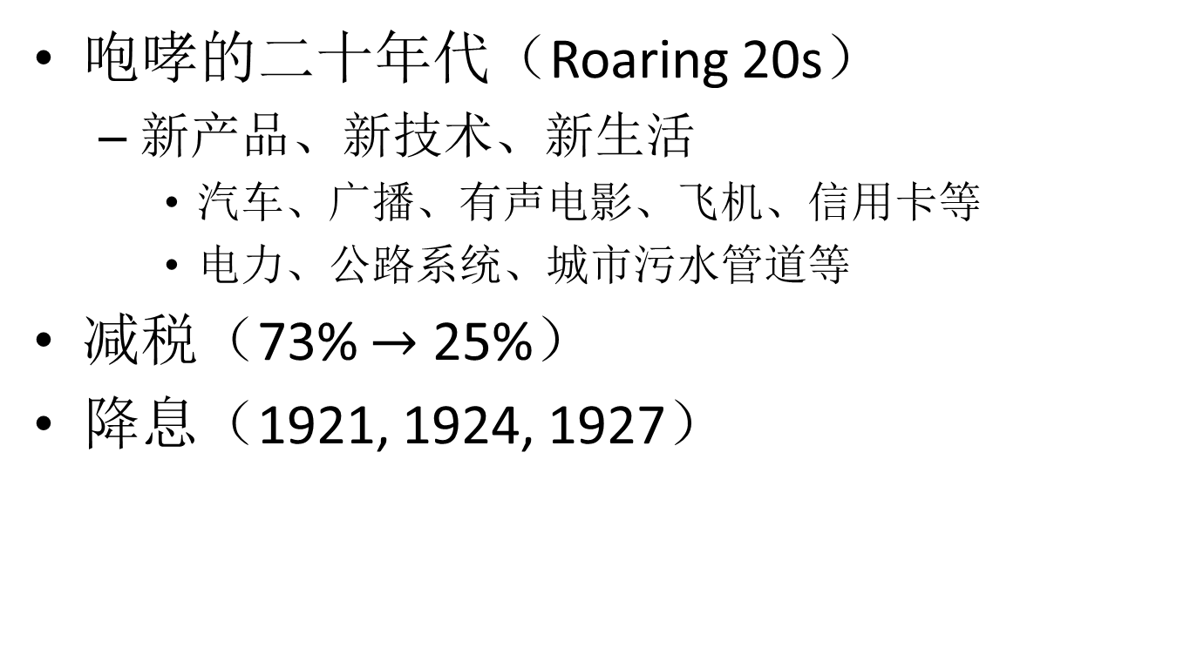
经济繁荣
咆哮的二十年代（Roaring 20s）
  新产品、新技术、新生活
    汽车、广播、有声电影、飞机、信用卡等
    电力、公路系统、城市污水管道等
减税（73% $→$ 25%）
降息（1921, 1924, 1927）
Notes:
1914年共有126万辆车，1929年一年生产了560万辆。
1921年GDP为594亿美元，1928年上升到872亿美元，增加47%。
The most notorious episode of monetary ease, however, occurred in July
and August 1927, when Strong, though alarmed by the American market’s
speculative and inflationary tendencies, nonetheless forced through the Federal
Reserve System a decrease in the discount rate from 4 to 3 percent.

Slide 22
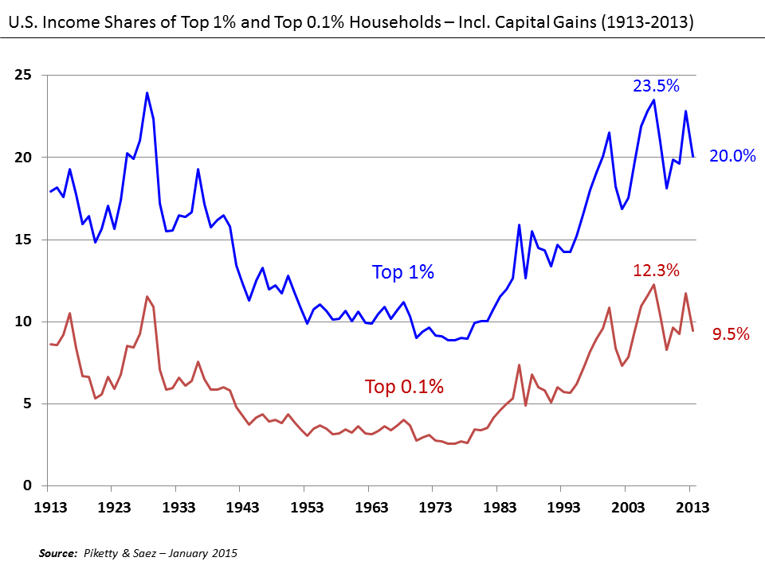
隐患
收入差距扩大
资本集中、产能过剩、投资机会缺乏
金融缺乏监管，系统脆弱
Notes:
在1920s，前5%的富人拿了30%的收入。收入差距扩大，威胁到消费的可持续性。

Slide 23
股票泡沫形成
金融系统缺乏监管
投资者杠杆
  保证金交易（10%）
上市公司杠杆
广泛参与
普遍乐观
Notes:
Irving Fisher (1867-1947), in August of 1929, claimed that the stock market had reached "a permanently high plateau".
Irving Fisher stated on October 21, after the crash of October 18, that the market was "only shaking out of the lunatic fringe" and went on to explain why he felt the prices still had not caught up with their real value and should go much higher.
关于上市公司杠杆。当时流行控股公司，holding companies. “Global Impact” 书中有如下描述：
The impotence of the central banking system was in striking
contrast to the power of holding companies which mushroomed in
those years before the great crash. Instead of investing in new
production, the holding companies bought up existing plants and
raised the capital for this in the stock market. As long as they paid
dividends and their stock was rising, the speculators did not care to
look behind the façade of these holding companies.
这一点类似当下的发债回购。

Slide 24
华尔街崩盘序幕
1929.3.25: 小型崩盘，融资利率上升至20%。
1929.3.27: National City Bank救市，利率下降到8%。
1929春季：经济基本面出现问题，钢铁产量下降，建筑业萎靡，汽车销量下降，消费者债务上升等。
1929.9.3：夏季股市继续上升并创新高，道琼斯指数9月3日达到381.17点。
1929.9.5：空头经济学家Roger Babson演讲，导致股市迅速下跌，史称”Babson Break”.
Notes:
Fed raised discount rate three times in 1928, to 5%.

Slide 25
道琼斯指数（1929）
Babson Break
1929.3.25
10.28, 黑色星期一

Slide 26
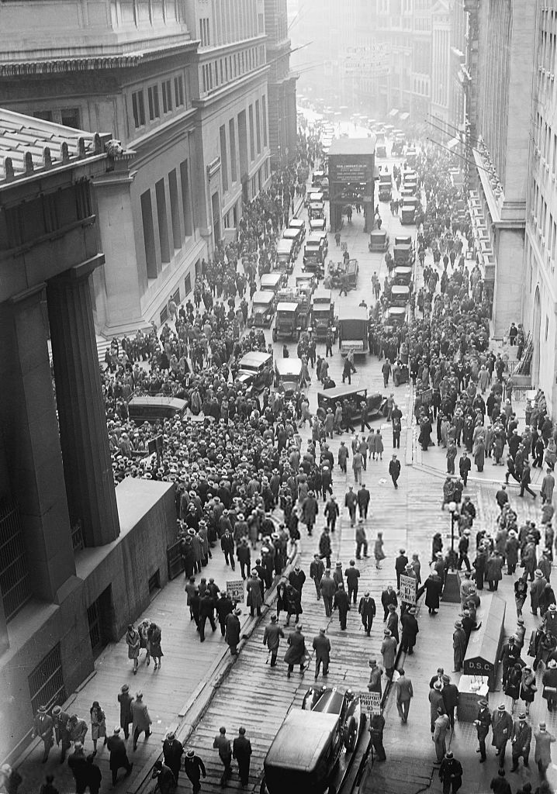
Black Thursday (1929/10/24)
开盘下跌11%
中午银行家救市
收盘仅小跌

Slide 27
Black Monday and Tuesday
1929/10/28: 道琼斯指数下跌12.8%
1929/10/29: 道琼斯指数下跌11.7%
产业资本（洛克菲勒、杜兰特）入场
1929/10/30: 道琼斯指数上涨12.3%
短期底部出现在1929/11/13，恐慌暂时结束。

Slide 28
道琼斯指数（1919-1939）
Notes:
1921/8/24 63.9
1929/9/3 381.17
1929/11/13 198.7
1930/4/22 290.0
1932/7/8 41.2

Slide 29
内容
风险和不确定性
股票估值体系的作用和特征
1929年股灾始末
大萧条的发生和深化
其他国家经历

Slide 30
大萧条为什么发生？
股市崩盘让人惊醒
  产能过剩
  贫富差距大，消费萎靡

Slide 31
产能过剩
汽车
房地产
产能过剩的后果
  投资回报率下降
  投资需求低迷
Notes:
汽车：
从1920到1928，汽车（轿车和卡车）保有量从9.2m增加至24.6m.
从1922到1926，轿车注册每年新增2m, 之后每年新增1m，卡车也是同样趋势。
在供应端，每年生产4m.
到1928年，美国每6人就有一辆车。
实体投资回报率低，一方面导致投资需求低迷，另一方面导致资金“脱实就虚”，金融投机盛行。

Slide 32
贫富差距大
在1920s，前5%的富人拿了30%的收入。
  奢侈品消费对经济很重要，但是波动远大于必需品消费。
  汽车是最重要的奢侈品。
资本集中于少数大公司
  福特、通用等
  创新不足
Notes:
体会一下，这些跟当下多么相似。

Slide 33
大萧条期间的消费和投资
Notes:
单位是10亿美元（1958年美元）

Slide 34
雪上加霜
财政紧缩
无为的货币政策
银行危机
贸易保护主义盛行

Slide 35
财政紧缩
“财政平衡”的迷信
1932年加税
  最高税率从25%升高至63%
  新增税种
Notes:
胡佛总统和梅隆财长都相信“财政平衡”，主导了1932年加税。
罗斯福新政也没有减税，在1935年加税，最高税率从63%升至75%。
Mellon believed that economic recessions, such as those that had occurred in 1873 and 1907, were a necessary part of the business cycle because they purged the economy. In his memoirs, Hoover wrote that Mellon advised him to "liquidate labor, liquidate stocks, liquidate the farmers, liquidate real estate. Purge the rottenness out of the system. High costs of living and high living will come down. ... enterprising people will pick up the wrecks from less competent people.“

Slide 36
货币政策
Federal Reserve 由12个私有的地区性央行组成。
主要“生意”是贴现商业票据。
  顺周期：生意好（差），贴现多（少），因此货币供应多（少）
美联储影响力较弱
  票据存量较少（因股票融资竞争）
  股票市场对贴现利率不敏感
Notes:
可以说，货币政策还不存在
1935年才成立Federal Open Market Committee (FOMC) ，之前权威在纽约FED
美联储历史：
https://www.federalreserveeducation.org/about-the-fed/history

Slide 37
通缩
Notes:
货币供应量单位为10亿美元（1958年美元），价格水平为指数

Slide 38
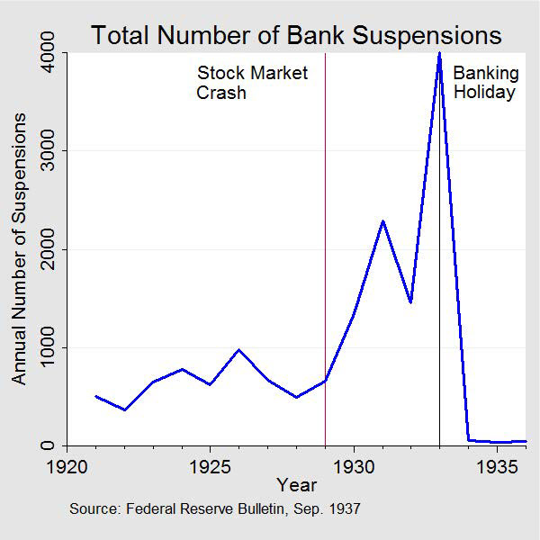
银行危机
资产价格下跌导致坏账上升，导致挤兑。
银行危机导致囤积现金，加强通缩。
通缩导致债务负担更重，进一步加深银行危机。
  债务通缩恶性循环
Notes:
参考：https://www.federalreservehistory.org/essays/banking-panics-1930-31
第一波：Caldwell and Company，1930.11.7
第二波：Bank of United States，1930.12.11
第三波：芝加哥，1931年6月
债务通缩恶性循环，Debt-Deflation Spiral
银行假期：罗斯福上台后两天，宣布银行放假一个礼拜。

Slide 39
贸易保护主义
1930年6月正式执行Smoot–Hawley Tariff Act，对2万多种进口商品增加关税。
引起贸易伙伴的报复。
在大萧条期间，美国贸易量下降67%。
Notes:
胡佛在竞选时承诺保护农民利益，因此上台后着手增加农产品关税，但是Smoot–Hawley 既针对农产品，也针对工业品。
1929年5月在众议院通过，参议院1930年3月。

Slide 40
罗斯福新政
金融改革
  建立FDIC (Federal Deposit Insurance Corporation)
  金融监管
    Glass–Steagall
    Securities Act of 1933
    建立SEC (Securities and Exchange Commission )
纾困和公共投资
  公路、桥梁、医院、学校、水电站等
Notes:
罗斯福也停止了禁酒（Prohibition）

Slide 41


政府开支的乘数效应
支出
$$Y$$
$$ΔG$$
$$ΔY$$
政府$开支(ΔG)$
收入增$加(ΔY)$
${45}^{°}$
收入
$$Y′$$
$$Y′′$$
$$Y$$

Slide 42
内容
风险和不确定性
股票估值体系的作用和特征
1929年股灾始末
大萧条的发生和深化
其他国家经历

Slide 43
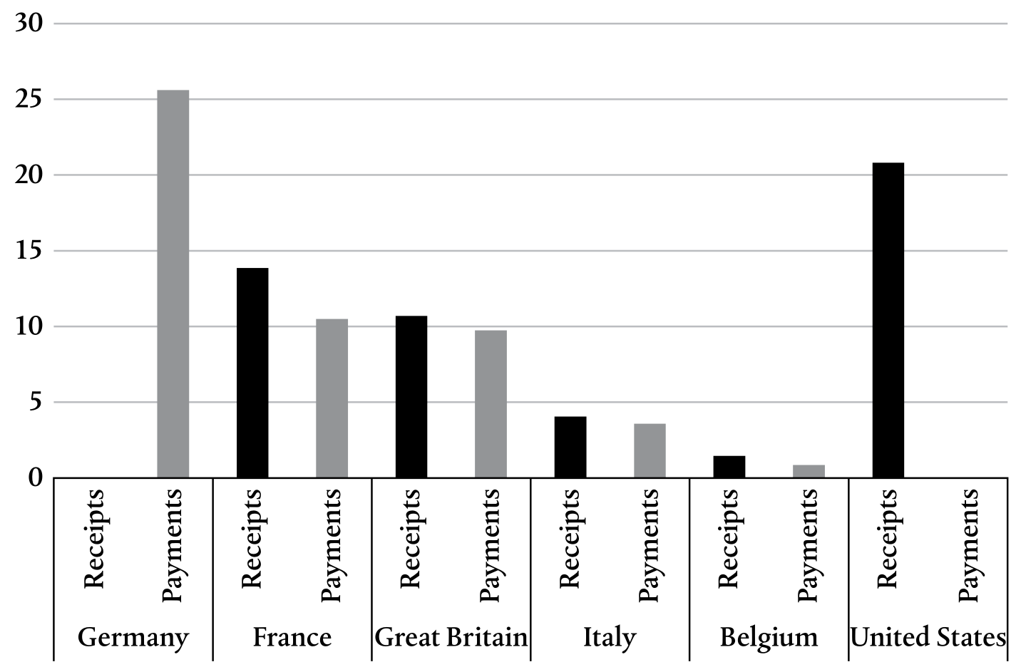
国际收支失衡
Notes:
From Tobias Straumann - 1931_ Debt, Crisis, And The Rise Of Hitler-Oxford University Press (2019).
Fig. 1.1 All inter-governmental debts outstanding on 1 July 1931 (in billions of US dollars)
德国：
By the end of 1929, debts owed to foreign banks
amounted to RM 31 million—equivalent to about a third of
German GDP at the time. Including the reparation obligations, the
Reich had foreign debts amounting to a staggering 86 per cent of
German GDP. And a considerable proportion of these foreign
loans was short-term that needed to be repaid within a few weeks
or months. By the late 1920s, banks, corporations, and the German
authorities had become highly vulnerable to the volatile sentiments
of investors.

Slide 44
国际收支失衡的后果
德国必须保持贸易和财政“双盈余”，不仅无法进行财政刺激，反而必须紧缩（缩减开支，加税）和通缩（降低劳动力成本）。
资本流入美国的另一面：美国贸易逆差
  美国外需疲弱
  贸易保护主义抬头

Slide 45
德国
外债负担沉重
  国内债务可以忽略不计（1923年经历超级通货膨胀），但是社会福利负担沉重。
  外债负担沉重（战争赔款、对国外私人部门的负债）
金本位的束缚
政治两极分化
Notes:
经济衰退，失业率上升，失业保险开支上升，财政支出扩大。
为了还外债，必须保持财政盈余和外贸盈余。因为在金本位，汇率不能贬值，所以只能通过紧缩（缩减开支，加税）和通缩（降低劳动力成本）来实现双盈余。
政治上两极分化，左派不同意减少福利开支，右派不断刺激外国（法国）对德国的敌意。既不能减轻内债，也不能减免外债，外国投资者对德国的信心脆弱。
补充阅读：The German crisis of 1931: evidence and tradition
https://link.springer.com/article/10.1007/s11698-007-0014-4

Slide 46
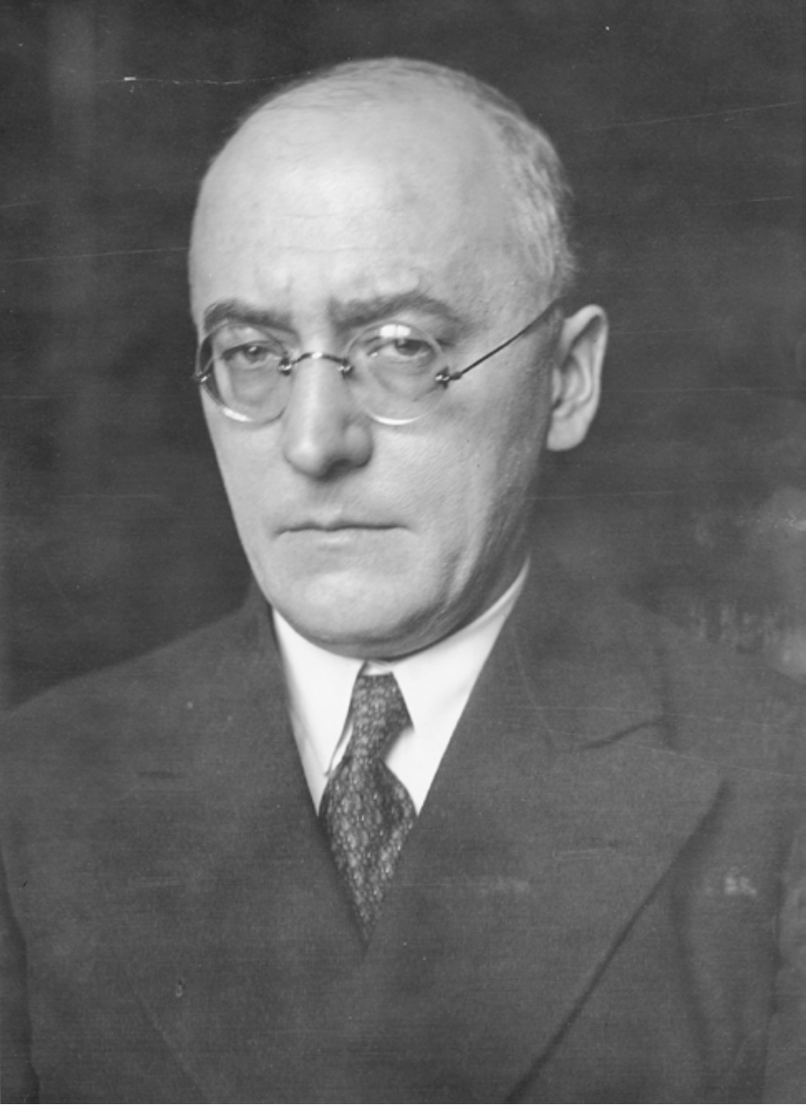
魏玛德国的政策应对
坚持正统（紧缩性）财政和货币政策
  努力实现财政盈余，不减税
  坚持金本位
德国政府为什么坚持正统政策？
  害怕超级通胀再次发生
  担心贬值后外债负担更重
  希望维持信用，以求国际资本流入
  希望用经济困难说服英法美降低战争赔款
Chancellor Heinrich Brüning (1930)
Notes:
另一个选项：停止偿付战争赔款，脱离金本位

Slide 47
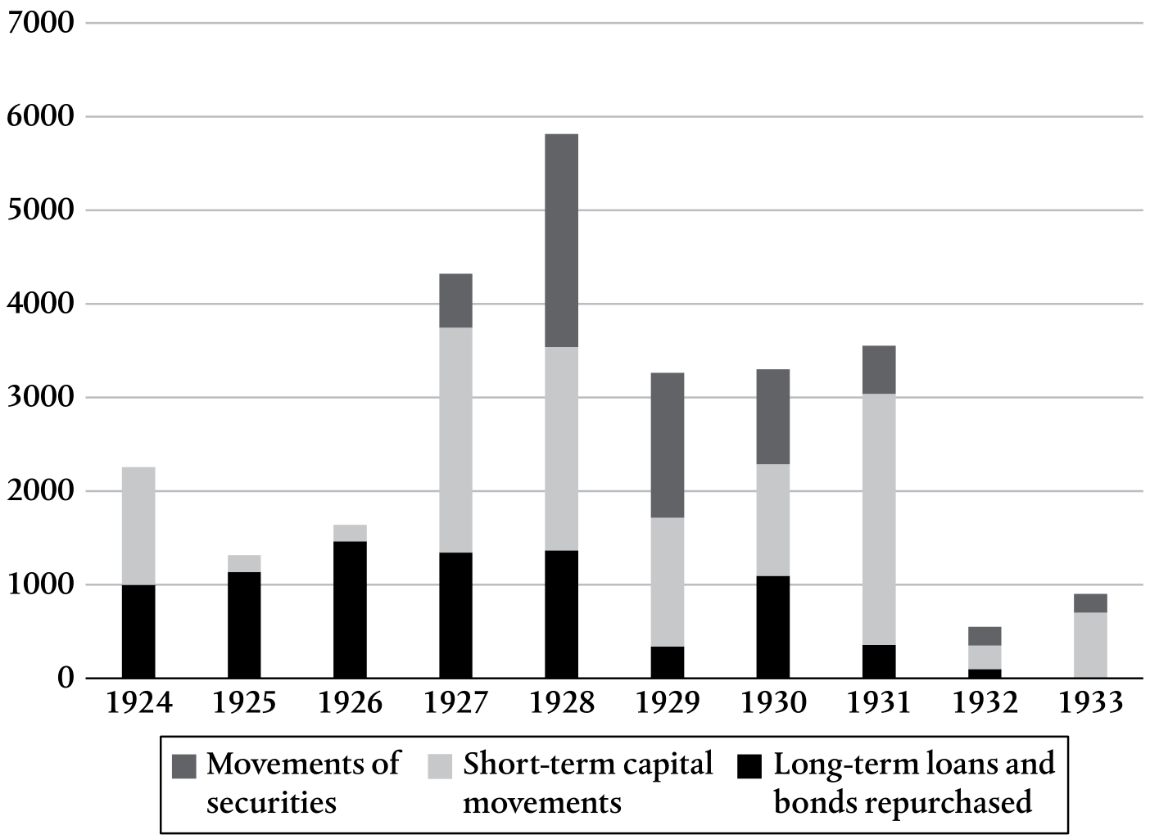
流入德国的资金组成
Notes:
Fig. 1.2 Main components of gross capital flows to Germany (in millions of US dollars)

Slide 48
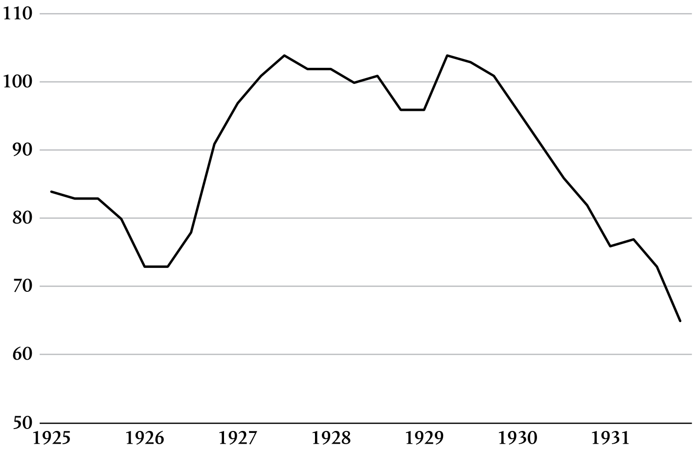
德国的工业生产指数（1928=100）
Notes:
Fig. 7.1 Index of German industrial production (deseasonalized, 1928 = 100)
1931Q1曾有反弹。同时，总理在政治上也有所稳固。
In early April 1931, the leading economic magazine,
Der deutsche Volkswirt, wrote that the ‘positive trend of the stock
exchange shows that despite there being few signs of recovery,
investors believe that the nadir of the crisis has been reached’.
Industrial production was climbing back to the levels of autumn
1930. And thanks to growing confidence, the Reichsbank was
accumulating foreign exchange reserves. Some observers even
expected a reduction of the central bank rate in the coming weeks. (page 34, Straumann (2019))
但是1931Q2开始重新下跌，遍地失业和贫困。
Young people without any chance of finding a job
became increasingly resentful. As Freies Wort, a Social Democrat
publication, observed: ‘There they stand at the street corner: hands
in their pockets, hand-rolled cigarettes in their mouths—dissatisfied
with themselves and the world: young people, with faces like old
people; with faces lacking any trace of energy and vitality; faces
full of abysmal, intransigent and hence dangerous hatred against
this social order, against their whole environment.’

Slide 49
1931年银行危机
5月11日，奥地利银行（Austrian Credit Institute for Trade and Business）宣布破产。
6月初，出现德国第二大银行 (Darmstädter und Nationalbank, Danat Bank)即将破产的谣言。
  该行重要纺织业客户（Nordwolle）于6月17日宣布重大损失。
  Danat Bank 和 Dresdner Bank 直接受到冲击。
所有大银行都依赖短期外债，因此不能承受一场货币危机，但是货币危机偏偏来了。
  担心资本外逃，政府决定担保银行债务，但这反而加剧资本外逃，黄金储备迅速下降，最终被迫放弃金本位，导致货币危机和银行危机。
Notes:
The Credit-Anstalt, founded in 1855 by Anselm Salomon Freiherr von
Rothschild, had quickly become the leading commercial bank of
the Austro-Hungarian Empire. In 1931, it was by far the largest
financial institution in the country, accounting for 53 per cent of
total assets held by all Austrian joint stock banks and doing
business with more than 60 per cent of all Austrian limited com-
panies. The write-downs amounted to 140 million Schilling that
could barely be covered by the bank’s equity capital (125 million
Schilling) and open reserves (40 million Schilling). A collapse of
this super-bank would have brought down the whole Austrian
financial system. Therefore, to calm the public, Ender presented
a reconstruction plan. Fresh capital was provided by the govern-
ment and to a lesser extent by the Austrian National Bank and the
Rothschild family.
奥地利银行危机动摇了对德国银行业的信心。
当时德国四大银行：Deutsche Bank, Danat Bank, Dresdner Bank, and Commerzbank.
听到Nordwolle破产消息，Danat Bank 的老板Goldschmidt崩溃了。
Goldschmidt was shattered, shouting: ‘Nordwolle is finished, the
Danat Bank is finished, the Dresdner Bank is finished. I am fin-
ished.’ The next day, when he spoke to G. Carl Lahusen, the
General Director of Nordwolle, Goldschmidt threw a chair at
Lahusen’s head out of anger and despair.
美国胡佛总统在1931年6月提出one-year moratorium of all war-related debts，给德国带来一线希望。但是胡佛的提议没有得到法国的积极响应，市场对德国重新失去信心。

Slide 50
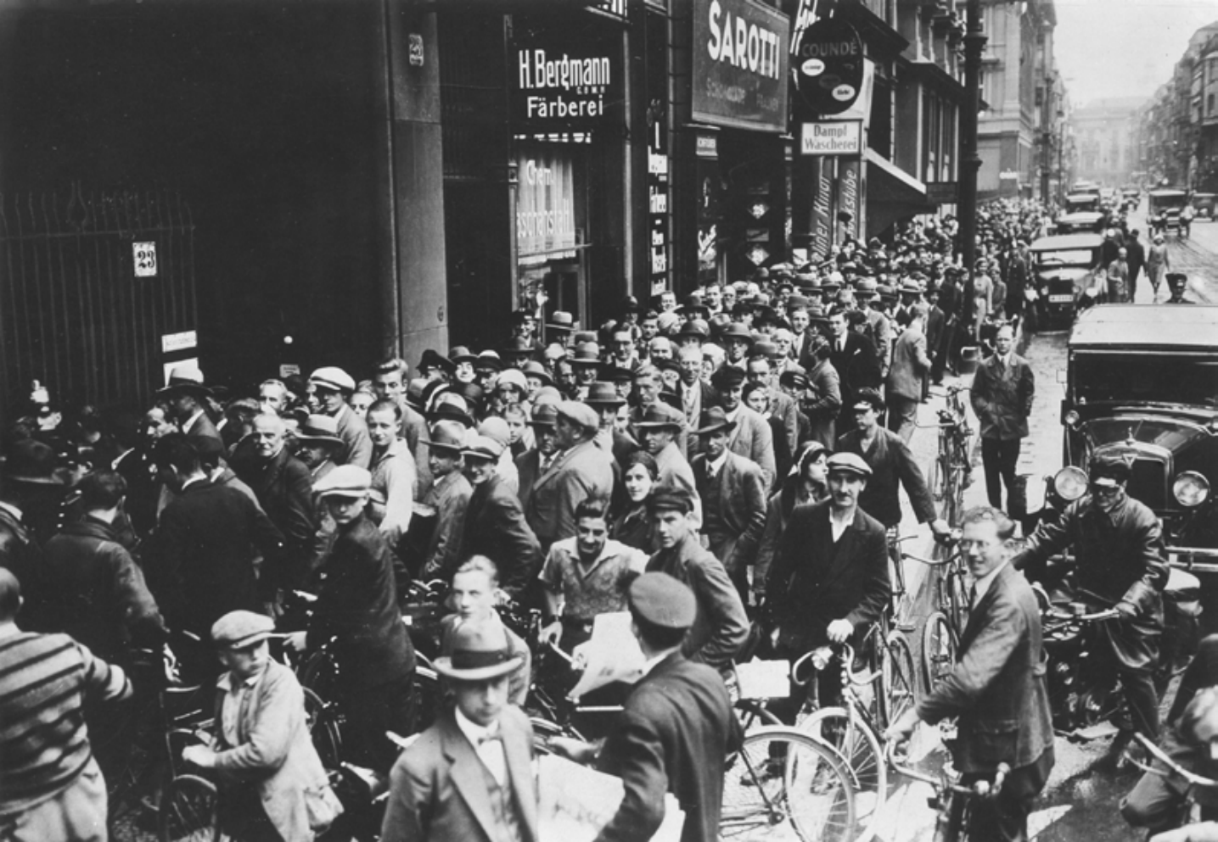
银行挤兑（1931年7月13日）
Notes:
Illustration 15. Bank run in Berlin on 13 July 1931.

Slide 51
德国危机的影响
在德国国内
  进一步削弱了Brüning总理，希特勒渐渐成为最有影响力的政客。
在世界上
  英国很快被迫放弃金本位，英镑大幅贬值。
  跟随英国，加拿大、印度、日本等国也放弃金本位。
  英镑贬值引发对美元的挤兑，美国用加息应对（从1.5%到3.5%），加剧经济萧条和失业问题。

Slide 52
中国（阶段1）
因银价大跌，中国货币贬值
  1927年一银元兑换0.71美元，1930年兑换0.21美元
海外华人财富回流，形成货币宽松
进口替代行业一度繁荣
Notes:
The Chinese textile industry had altogether 4 million spindles and 29,000 looms in 1929; in 1931 it had 5 million spindles and 43,000 looms.

Slide 53
中国（阶段2）
美国在1934年6月通过Silver Purchase Act，导致银价迅速上涨。
汇率升值，导致银元外流、通货紧缩、经济萧条。
1935年孔祥熙主导完成货币改革，放弃银本位，发行“法币”。
Notes:
银价在1934年翻倍，1935年继续。

Slide 54
总结
因为长期预测的不确定性，股票估值依赖市场的“常规估值”。
常规估值由投资者心理决定，可能在短时间内发生巨变。
杠杆的存在强化了这一特征。
一旦发生股灾，会引发一系列的恶性循环。
能否避免大萧条，依赖政府的能力和意愿。
Notes:
经济中本身就存在不稳定机制，银行的顺周期性，财政的顺周期性，债务-通缩恶性循环等。
还有更严重的不稳定机制，经济变差导致蛋糕变小，民粹主义上升，贸易保护、排外、政治不稳定等风险上升。

